Slide 1
Введение в ИИ
Занятие 1
Сергеев Петр, г. Долгопрудный, 2025 г.

Slide 2
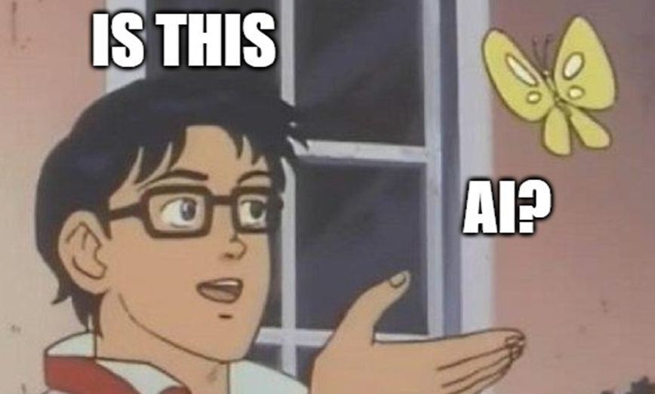
Как заставить компьютер думать? (Ну почти)

Slide 3

КТО Я И ЗАЧЕМ МЫ ЗДЕСЬ?
Привет! Я Петр. Весь предстоящий учебный год мы будем:
🤖 Создавать ИИ модели
🧮 Понимать математику за ними
💻 Кодить на Python
🚀 Делать крутые проекты
Спойлер: будет интересно (и немного сложно)

Slide 4


Правила игры
✅ Задавай вопросы (глупых не бывает)
✅ Ошибаться = норма (даже ИИ ошибается)
✅ Экспериментируй с кодом
✅ Помогай соседу (если застрял)
❌ Не спи на занятиях (я замечу)
❌ Не бойся сломать код (всё можно починить)

Slide 5
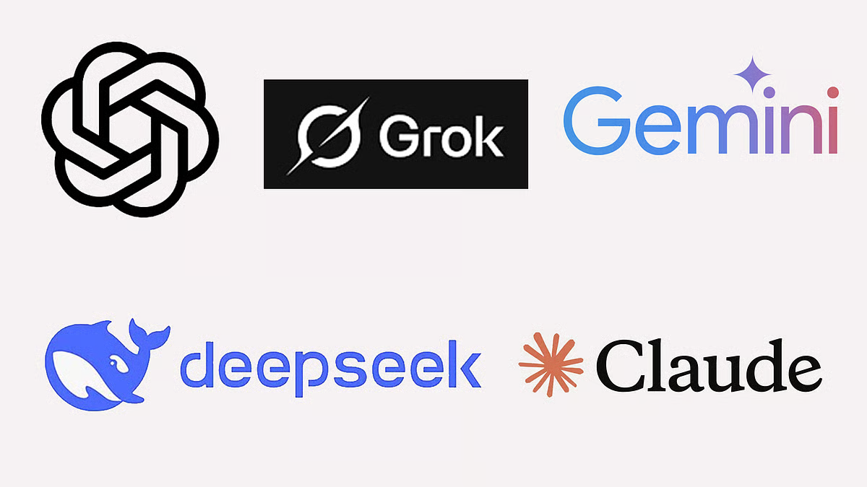

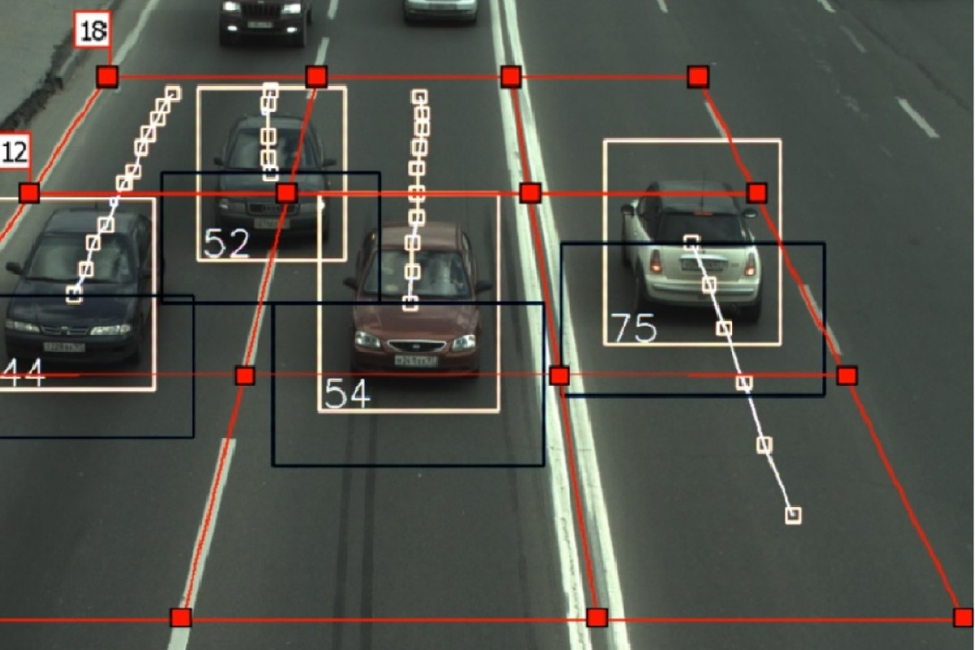

Что такое ИИ?
Искусственный Интеллект = программа которая учится на данных
ИИ вокруг тебя прямо сейчас:
Face Id / Touch Id
3. Большие языковые модели
2. Yandex рекомендации
4. ПДД и штрафы

Slide 6
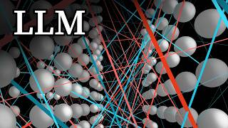
10 минут про то как работают LLMs

Slide 7
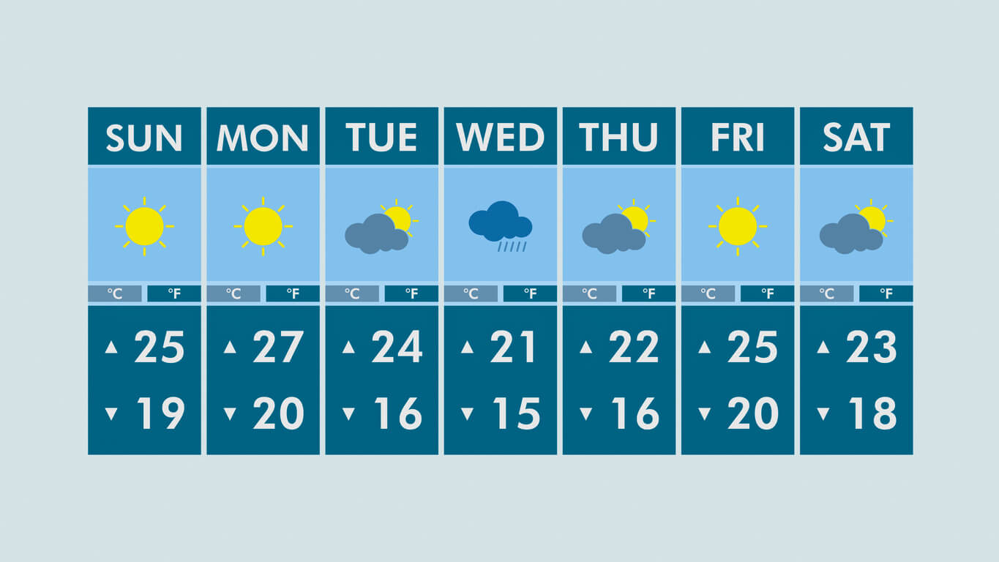
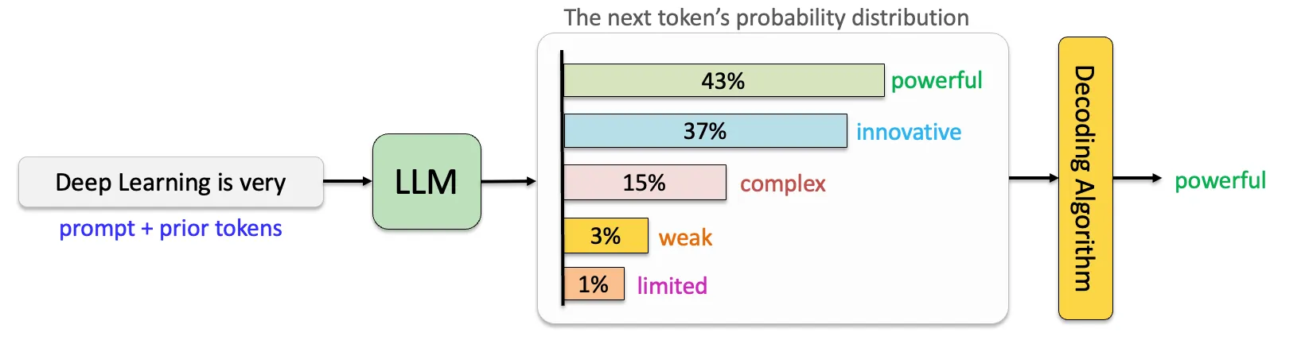
ИИ как предсказатель (аналогия)
Представь: ты предсказываешь погоду. Смотришь на данные:
Вчера было +20°C и солнце
Сегодня +18°C и облака
Завтра будет... 🤔
ИИ делает то же самое: Смотрит на данные (тексты/картинки)
Находит закономерности
Предсказывает следующее (слово/класс)
Источник

Slide 8







Инструменты которые мы будем использовать
🐍 Python - язык программирования
☁️ Google Collab - пишем код в браузере
📦 NumPy, PyTorch - библиотеки для ИИ
💬 ChatGPT/Grok/Claude - для экспериментов
📚 GitHub - все материалы курса

Slide 9
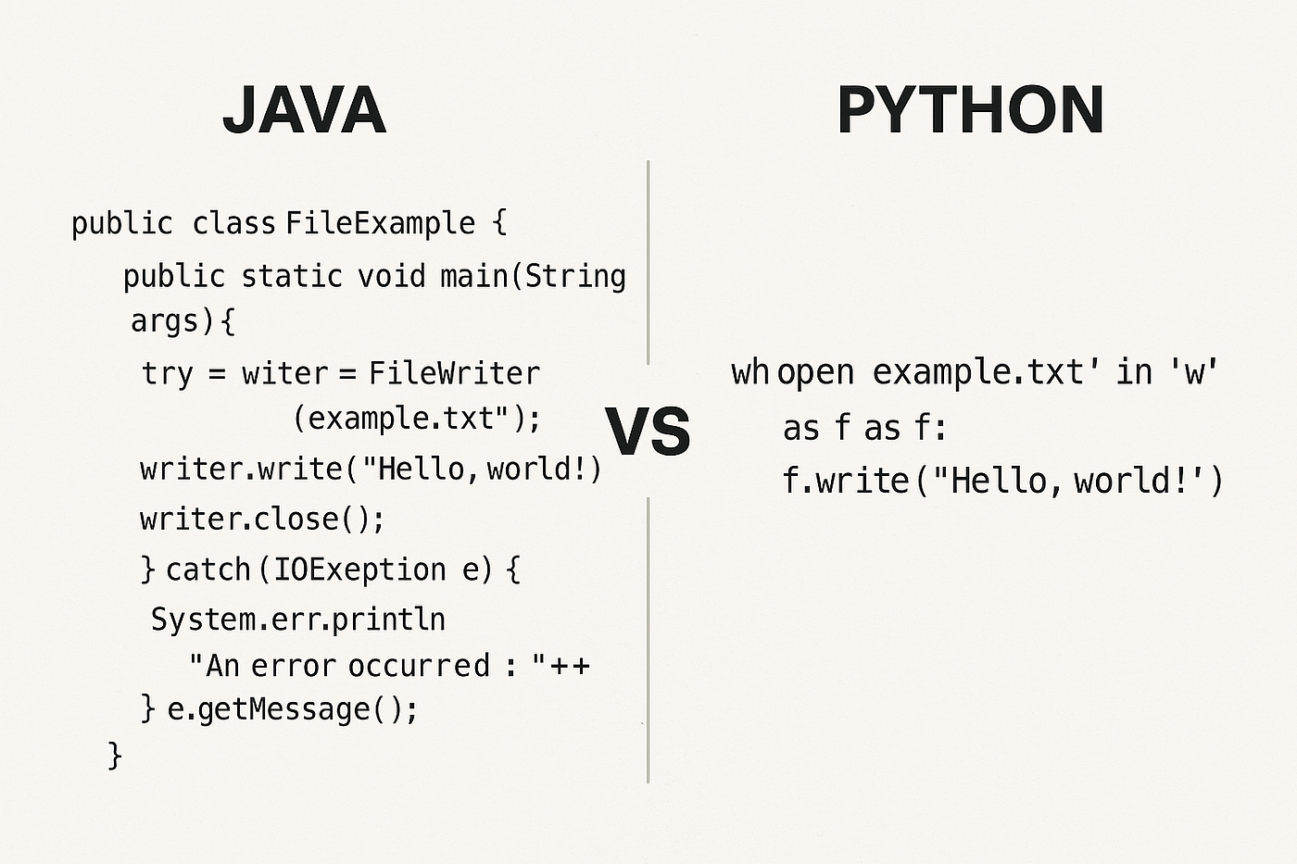
Почему Python?
✅ Простой как английский
✅ Куча библиотек для ИИ
✅ 90% ИИ-компаний используют его
✅ Быстро пишется (медленно работает, но это потом)

Slide 10

Время Практики!
ЗАДАНИЕ НА 30 МИНУТ 🚀
Часть 1 (10 мин):
1️⃣ Создать Google аккаунт (если нет)
2️⃣ Открыть colab.research.google.com
3️⃣ Создать первый notebook
4️⃣ Написать print("Hello, AI!")
Часть 3 (10 мин): 🤖 Попросить ИИ создать план курса 🤖 Сравнить с нашим
Часть 2 (10 мин): 💬 Открыть ChatGPT/Grok 💬 Задать 3 вопроса (любых) 💬 Попробовать "обмануть" ИИ

Slide 11
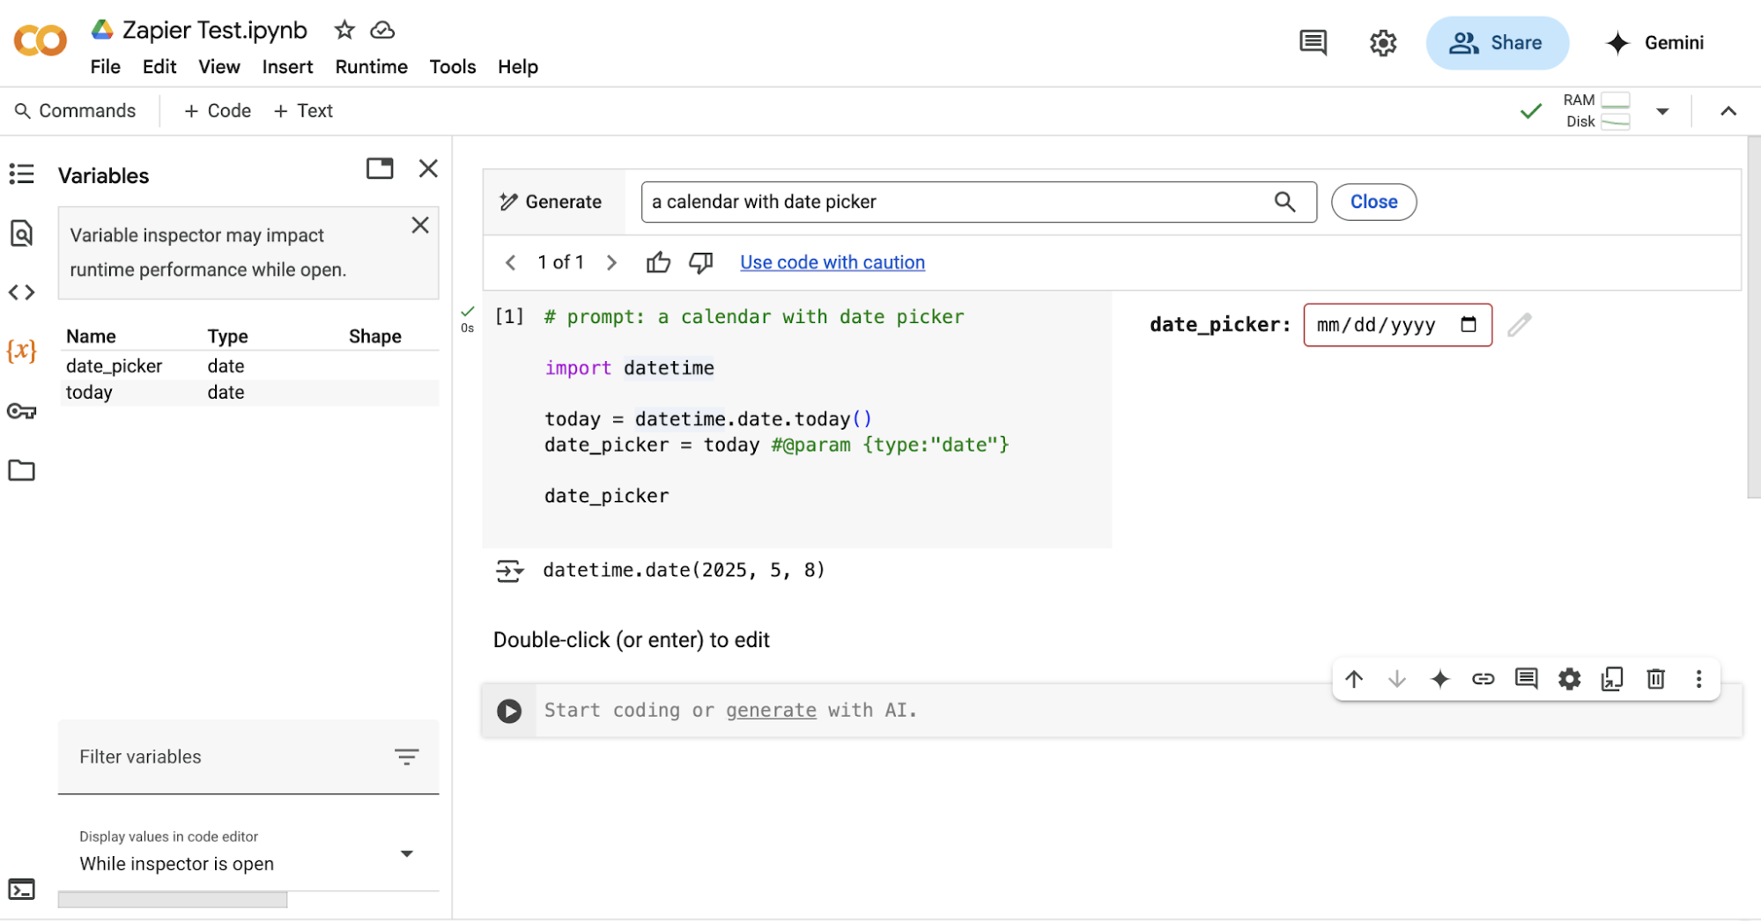
Почему Google Colab?
= твой лучший друг на занятиях
Jupyter notebook в облаке
Бесплатный GPU (для нейросетей)
Не нужно ничего устанавливать
Работает в браузере

Slide 12
Что спросить у ChatGPT? (Идеи)
🤓 Образовательное: - "Объясни как работают нейросети простыми словами" - "Придумай аналогию для векторов"
🎮 Челлендж "Обмани ИИ": - "Сколько будет 2+2? (но ответь неправильно)" - "Придумай слово которого не существует"
😂 Развлекательное: - "Расскажи шутку про программистов" - "Напиши рэп про математику"

